Slide 1
PAROLON de PAROLONIS
3^ A Capoluogo
CENNAMO-DI PALMA

Slide 2
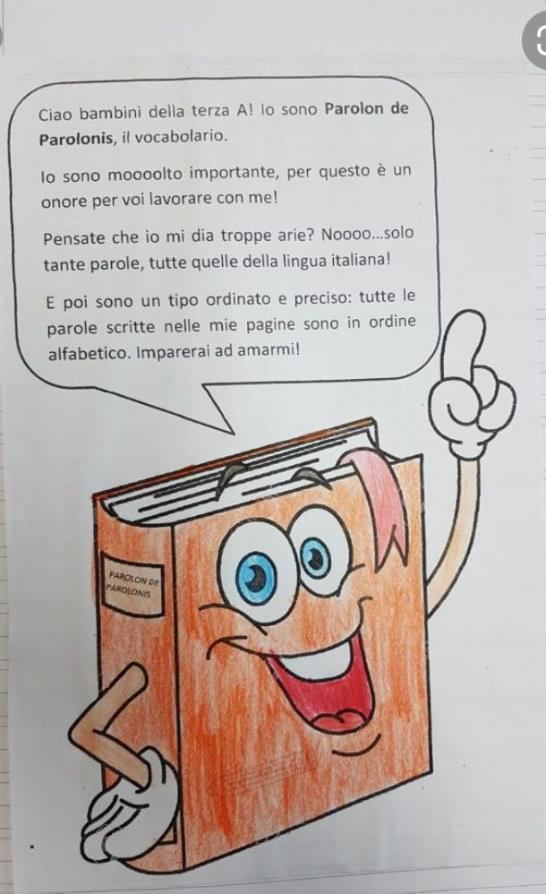

Slide 3
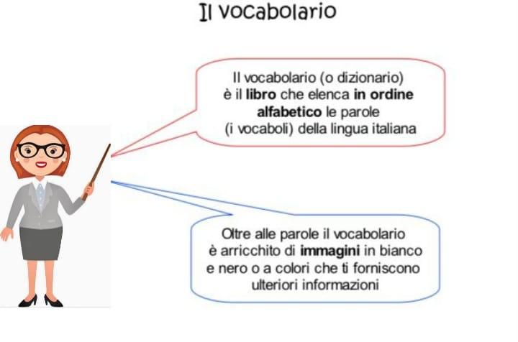

Slide 4
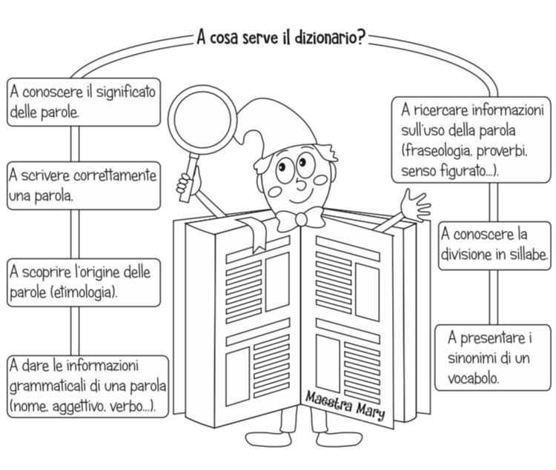

Slide 6
ATTENZIONE
Come devo cercare?
Non tutte le parole che usiamo le possiamo trovare uguali sul vocabolario .
Nomi e aggettivi → maschile , singolare
Verbi → infinito (are – ere – ire )
RICORDA
Se un nome ha solo la forma femminile (mamma – gomma ) si cerca direttamente femminile singolare .

Slide 7
Adesso lavora da solo come uno scienziato !
Completa pag 140-141 (L.A.)
Esercitati con la ricerca sul vocabolario delle seguenti parole , poi per ognuna scrivi una frase: garofano –gruzzolo – cesoie – ninnolo .

Slide 8
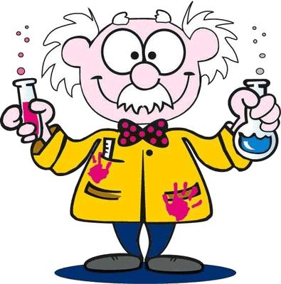
Lo scienziato studia i fenomeni per capire come e perché avvengono e usa strumenti speciali per raccogliere le informazioni .

Slide 10
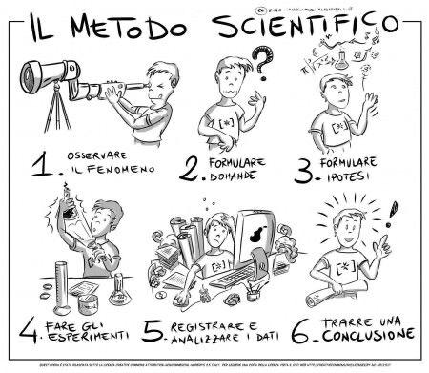
Quando lo scienziato lavora , segue un metodo ben preciso .
Questo metodo si chiama scientifico-sperimentale .
← Osserva le fasi del metodo scientifico-sperimentale .

Slide 11
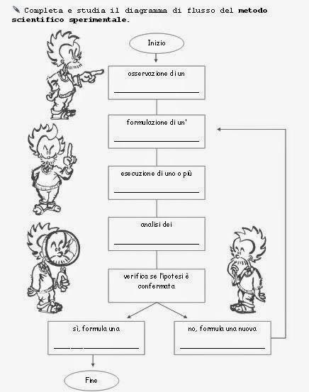
Ricopia sul quaderno e completa il diagramma di flusso del metodo sperimentale .
Leggi e completa pag.106-107 (L.V.)

